Slide 1
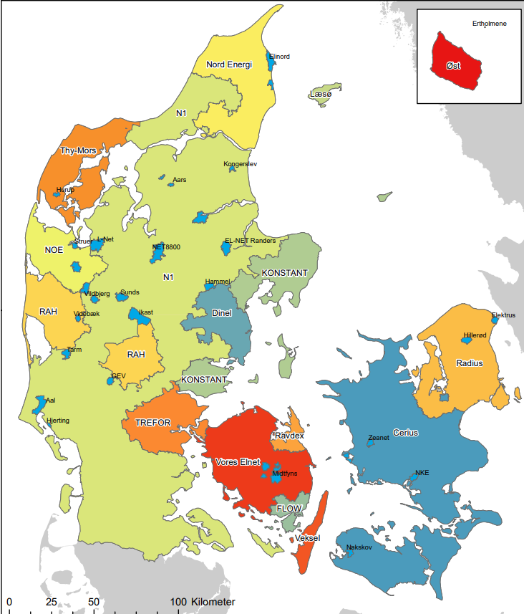
Elnetselskaber
Distribution

Slide 2
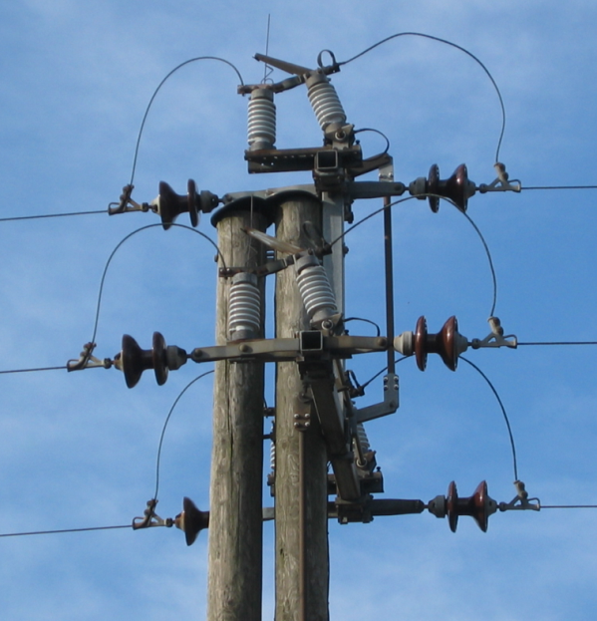

Distribution
Spændingsniveauer Mellemspænding (højspænding fra 10 til 20 kV)
Tre faser (ledere) fremføres (L1, L2, L3)
Jylland
  20kV, 15 kV, 10 kV
Fyn
  10 kV
Sjælland
  10 kV
Bemærk den røde farve!

Slide 3
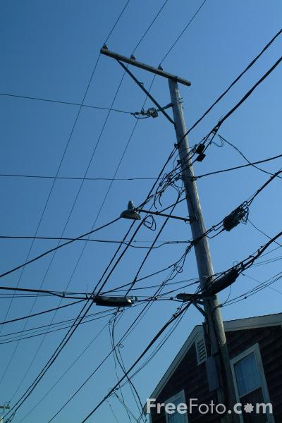

Distribution
Bemærk her kommer den 4 leder
Spændingsniveau Lavspænding
3 faser og en nul fremføres (L1, L2, L3, N)
3 • 400 / 230 V
Netspændingen er spændingen mellem faserne og er standard 400 V
Fasespændingen er spændingen mellem en fase og nullen og er standard 230 V
Nul

Slide 4
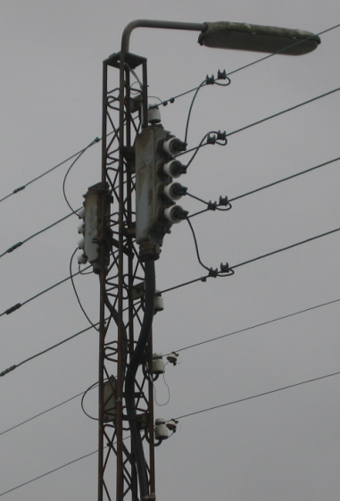
Hvad er så det her?

Slide 5
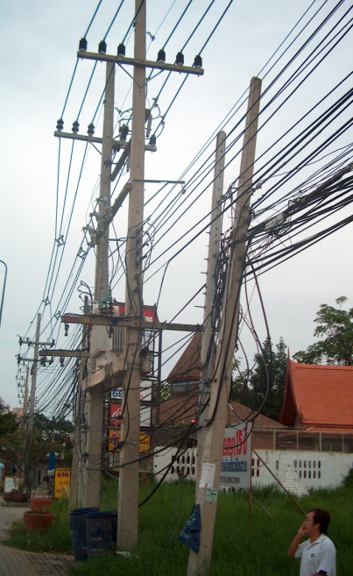
Og hvad er så det her?

Slide 6
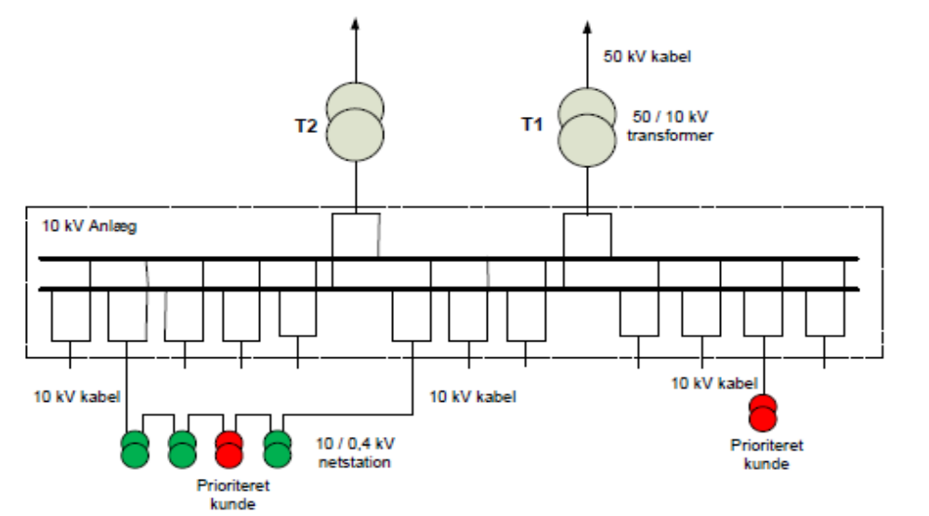

Hovedstationer

Slide 7
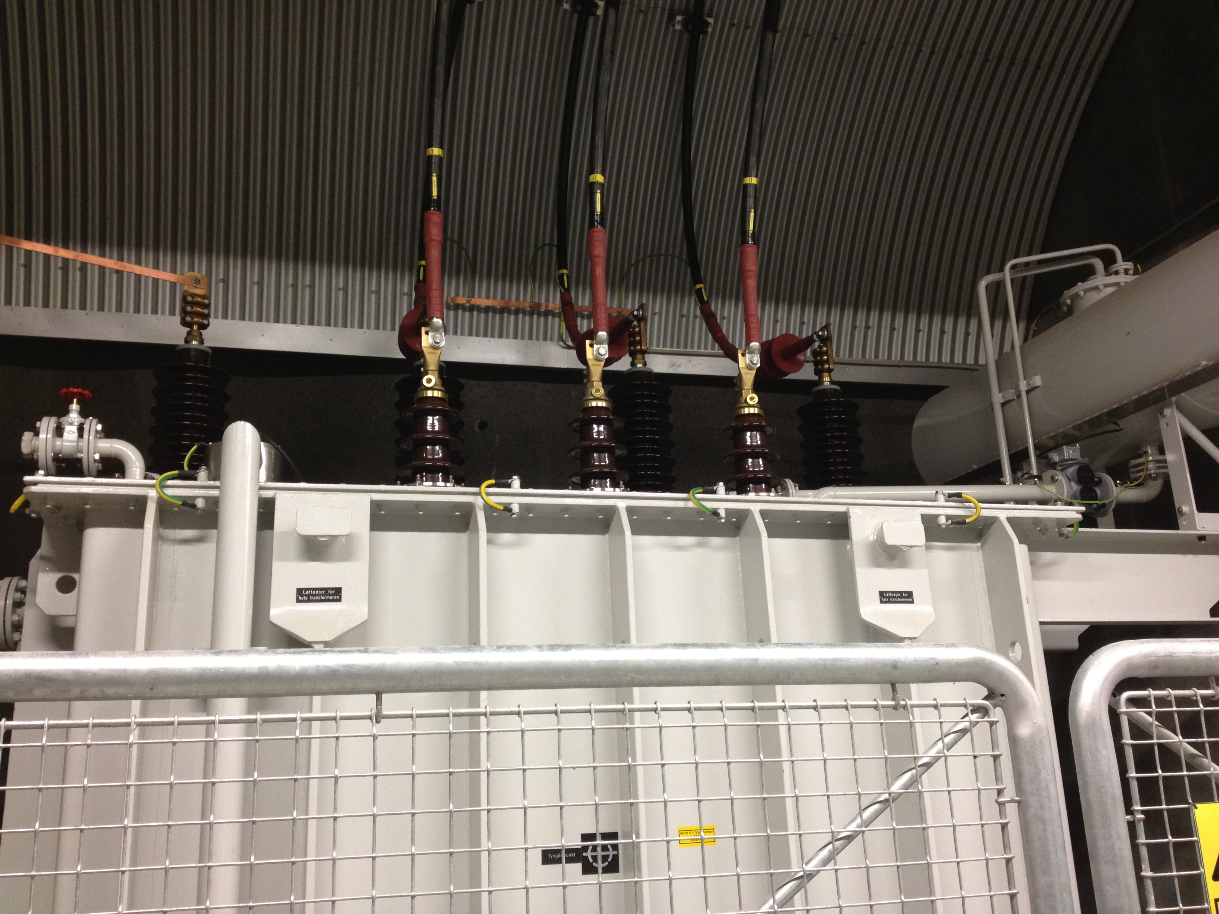
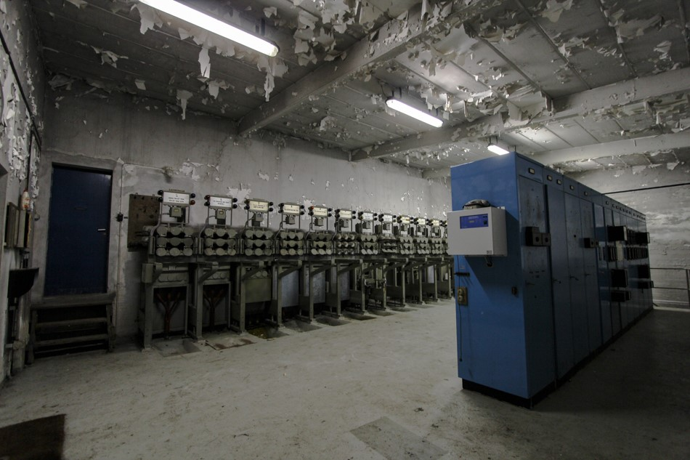
Hovedstation

Slide 8
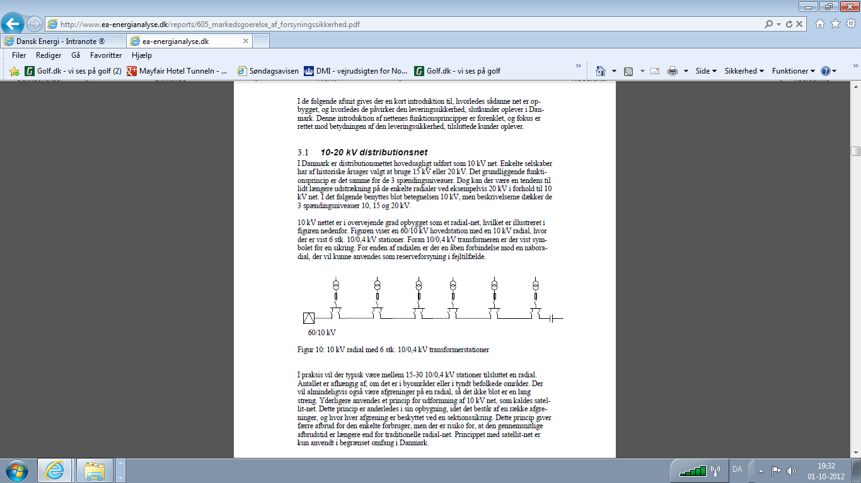
Netstruktur for 10-20 kV
Radial-linjen

Slide 9
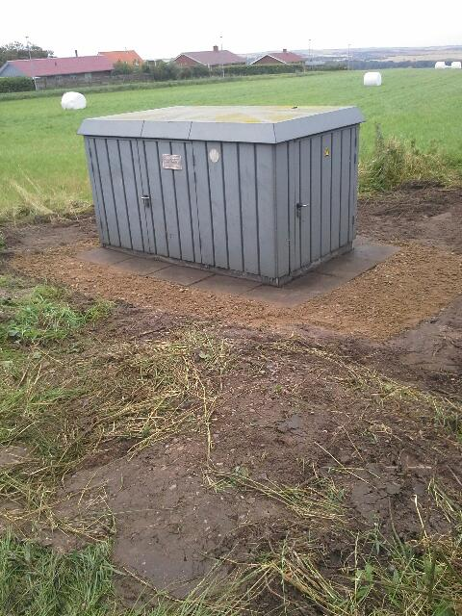
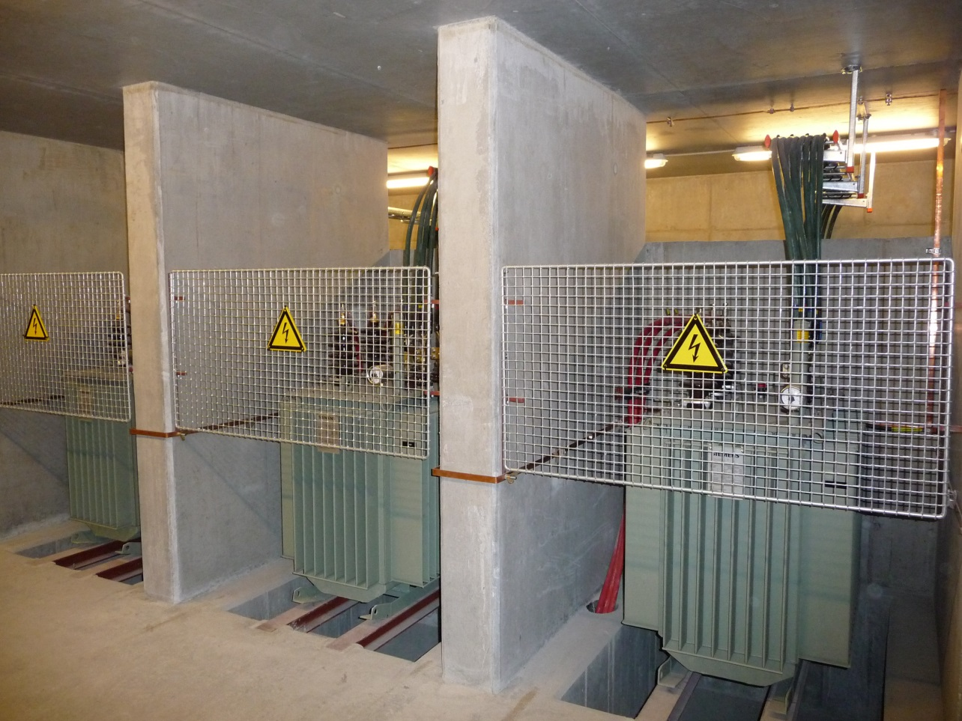
Transformerstation
20-10 / 0,4 kV

Slide 10
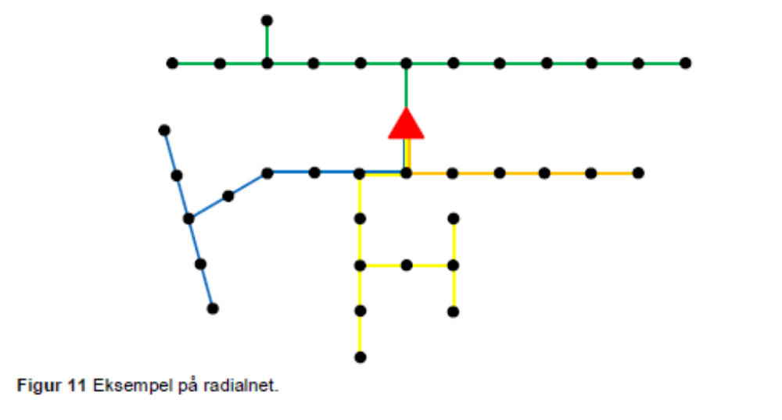
Radialnet 0,4 kV

Slide 11
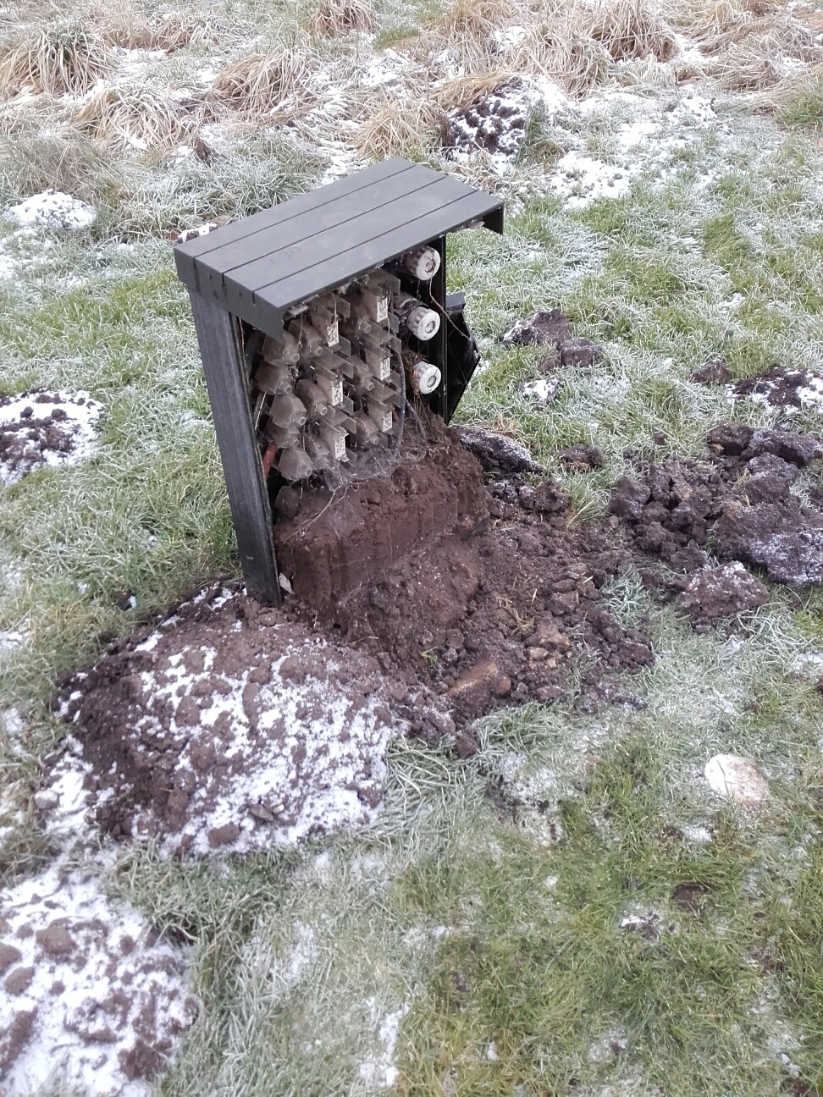
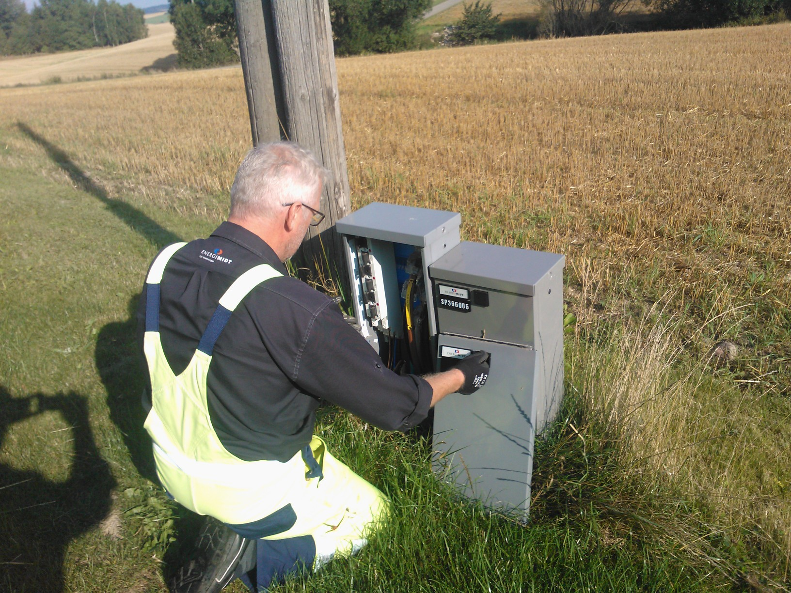
Kabelskabe

Slide 12
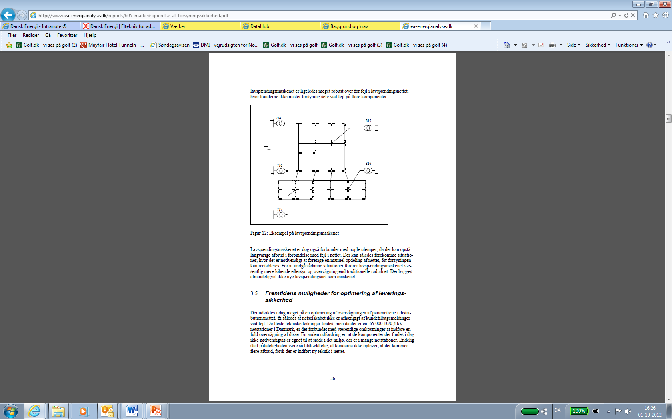
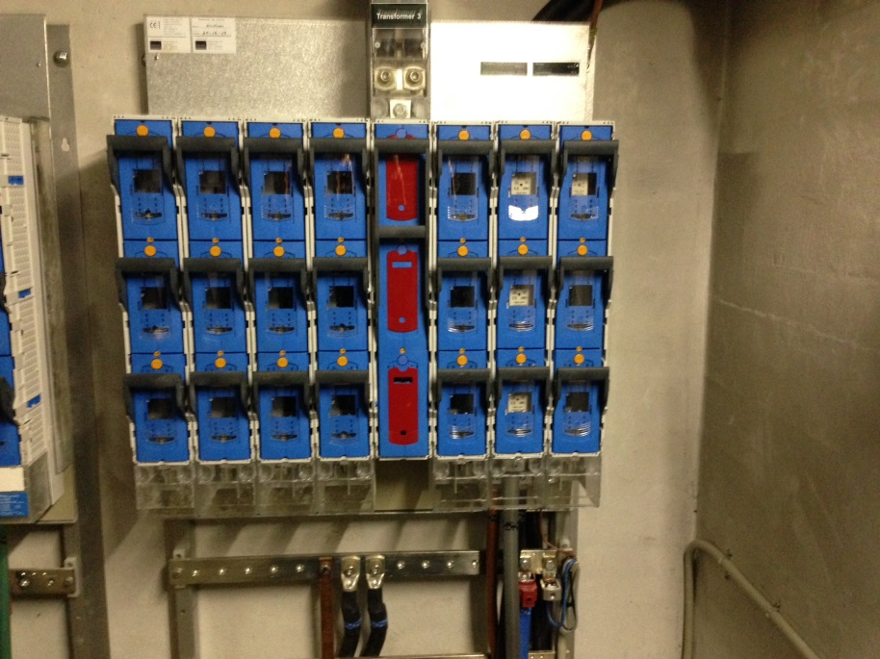
Distribution
København
Esbjerg

Slide 13
Distribution
Netselskaberne forpligter sig til at holde fasespændingen i leveringspunktet til kunden på et niveau mellem:
230 V + 10%  253 V
og
230 V – 10%  207 V
Der hvor kundens stikledning tilsluttes
Spændingskvalitet

Slide 14
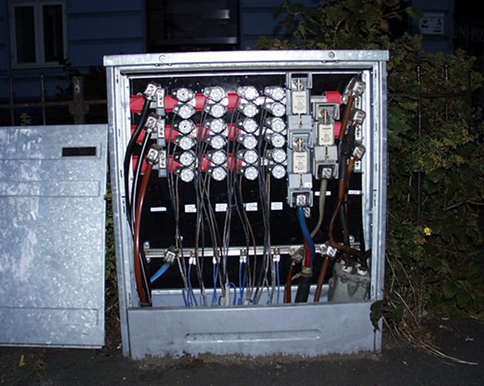
Lavspændingsforsyningsnet
16 kA cosᵠ = 0,3
Tilslutningspkt.
4x16 mm²
L = 40 m
4x25 mm²
Tavle

Slide 15
Distribution
For at netselskaberne kan sikre en spænding med den rette kvalitet, forpligtiger forbrugerne sig til (via deres elinstallatør) at oplyse såfremt de installerer brugsgenstande, der kan give problemer:
Tilslutningsbestemmelser
Fællesregulativet
Kontrakten mellem Netselskab og forbruger
Tilslutningsbestemmelser og Fællesregulativ er netselskabets vejledning til elinstallatøren

Slide 16
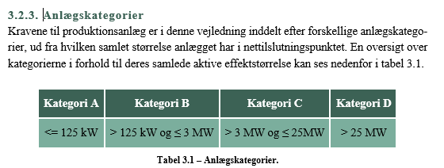
Produktion:
Forslag til anlægskategorier

Slide 17


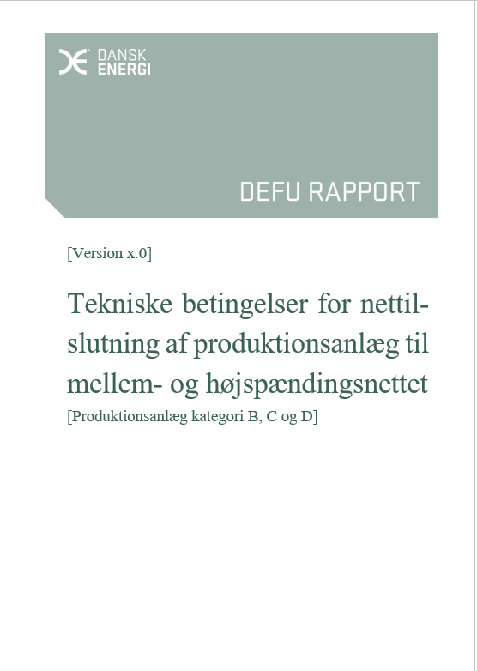
Hvor kommer kravene til at stå…
Fællesregulativet skal skabe overblik

Slide 18
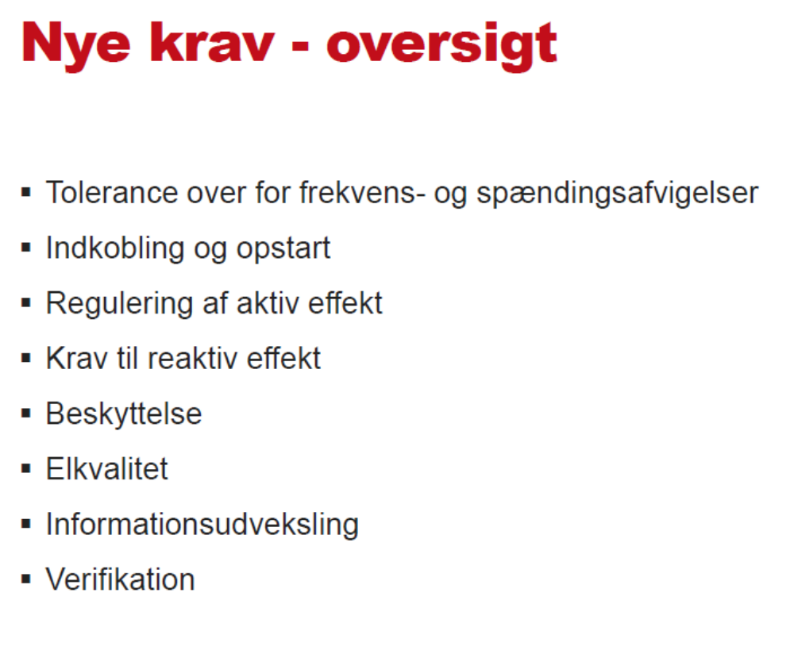
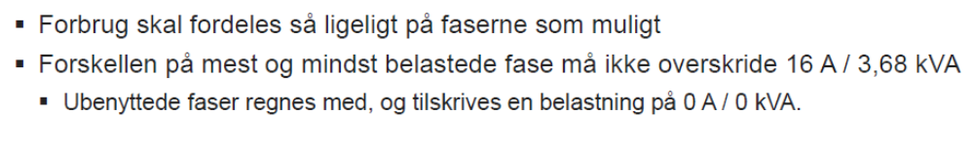
Forbrug

Slide 19



Forbrug:
Hvor kommer kravene til at stå…
Fællesregulativet skal skabe overblik

Slide 20
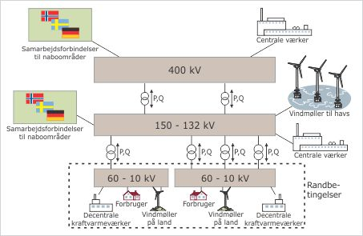
Forsyningssikkerhed
Energinet.dk
Tekniske krav
Netbeskyttelse
Frekvensudkobling
Spændingstolerancer
Reaktiv effektregulering
Spændingskvalitet
Netselskaberne
Kunderne

Slide 21
Spørgsmål?

